Slide 1
Potraviny živočišného původu
Druhy masa:
- vepřové - je narůžovělé, tuk se nazývá sádlo
- hovězí - je tmavě červené, tuk se nazývá lůj
- telecí – je růžové, málo tučné
- skopové – je světle červené, maso koz a ovcí
- drůbeží – maso kuřat, slepic a krůt – je
světlé, méně tučné a lépe
stravitelné
Autorem materiálu je Jitka Fialová,
ZŠ Dobříš, Komenského nám. 35, okres Příbram
Inovace školy – Dobříš, EUpenizeskolam.cz

Slide 2
    maso kachen, hus – je tmavé, tučné, tuk
    se nazývá sádlo
králičí – bílé jemné maso, používá se méně
často
zvěřina – maso lovné zvěře – zajíci, bažanti,
srnci, divoká prasata, používá se
méně často
ryby - sladkovodní – kapr, pstruh, štika,
candát
mořské – losos, tuňák, treska, sleď
maso je velmi výživné a lehce
stravitelné

Slide 3
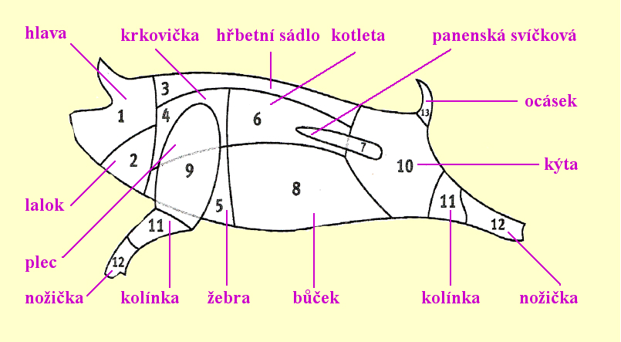
Dělení vepřového masa

Slide 4
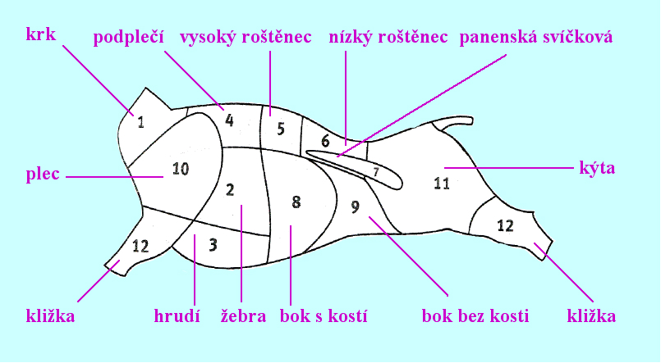
Dělení hovězího masa

Slide 5
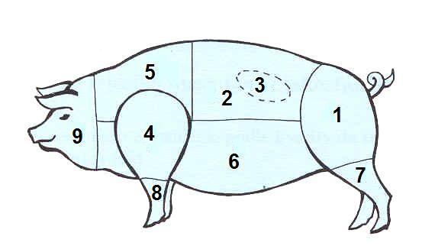
Na základě předcházejícího obrázku dělení vepřového masa popiš, kde se nachází krkovička, svíčková, kýta a bůček:

Slide 6
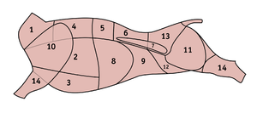
Na základě předcházejícího obrázku dělení hovězího masa popiš, kde se nachází roštěnec, svíčková, plec a kýta:

Slide 7
Mléko a mléčné výrobky
U nás se používá mléko kravské, v malé míře mléko kozí a ovčí.
Výrobky z mléka:
máslo – mléčný tuk, hromadí se v horních vrstvách mléka, vedlejší produkt je podmáslí
smetana – mléčný tuk s částí mléka. Vyrábí se hlavně 12 % nebo 33 %.
kysané mléčné výrobky – vyrábí se zakysáním mléka s různými ušlechtilými bakteriemi – jogurt, kefír, acidofilní mléko.
tvaroh – vyrábí se oddělením bílkovinné složky od zakysaného mléka, vedlejší produkt je syrovátka

Slide 8
- kondenzované mléko – je zahuštěné mléko,
vyrábí se odpařováním vody.
sušené mléko – odpaří se většina vody, je
základem kojenecké výživy.
sýry – existuje velmi mnoho druhů, liší se tučností, ochucením atd.
Vejce
- jsou biologicky hodnotná a energeticky vydatná.

Slide 9
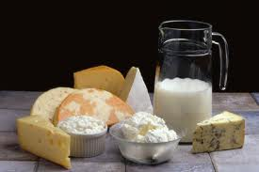
Zpracuj tabulku nejběžnějších mléčných výrobků a u každého uveď způsob balení a dobu doporučené spotřeby .
Mléčný výrobek | Způsob balení | Doporučená spotřeba

Slide 10
Příprava jednoduchého mléčného pokrmu
Jahodový mléčný koktejl
Ingredience:
300 g jahod, 150 g zakysané smetany, asi 7 dl plnotučného mléka, vanilkový cukr, cukr moučku nebo krupici
Postup
Všechny suroviny rozmixujeme v mixéru. Přisladíme dle chuti.

